Slide 1
«Своя Игра»
Руководство пользователя
Платформа для создания и проведения интеллектуальных игр
«Своя Игра» Platform

Slide 2
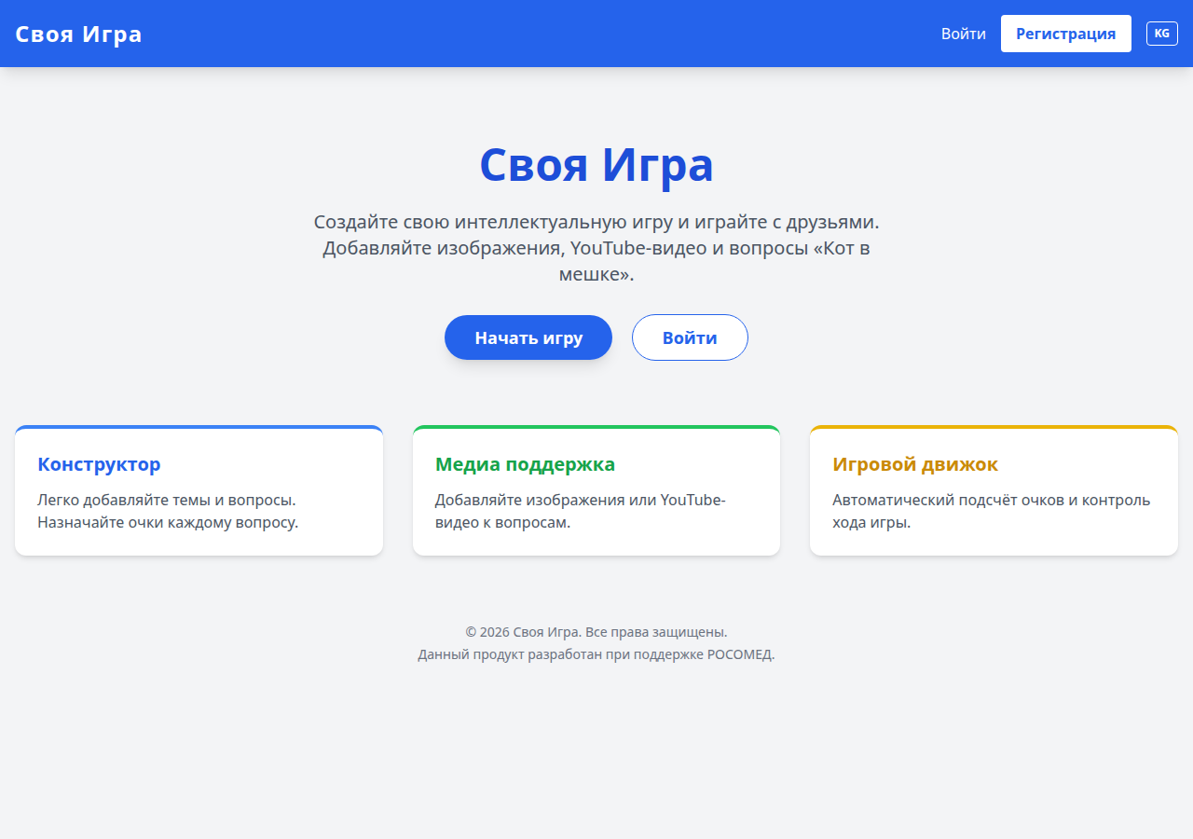
Шаг 1 — Главная страница
• Кнопка «Начать игру» — переход к регистрации
• Кнопка «Войти» — для существующих пользователей
• Кнопка KG (вверху справа) — переключение языка (рус / кырг)
1

Slide 3
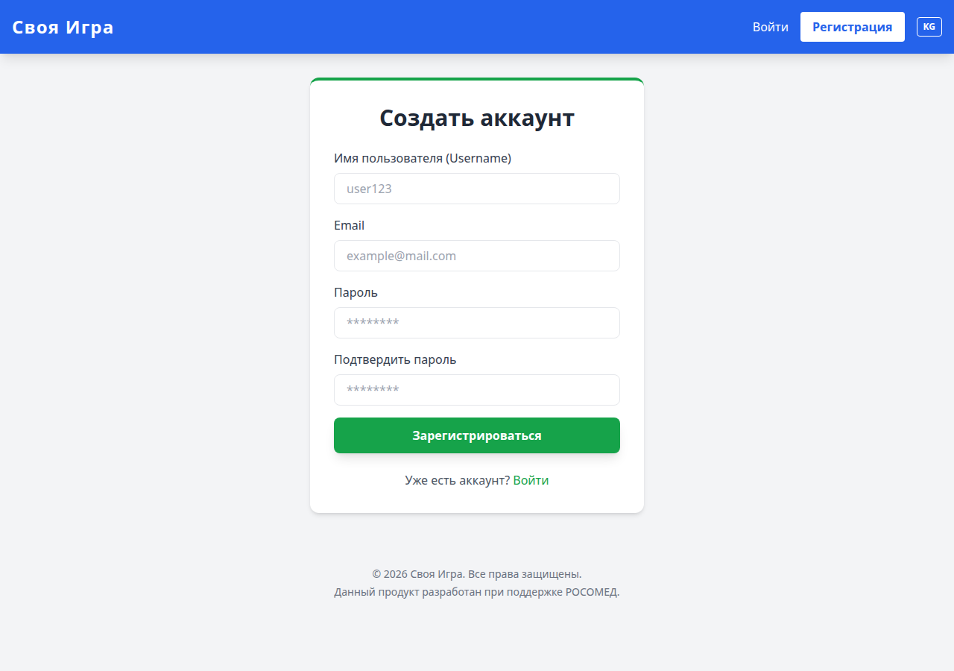
Шаг 2 — Регистрация
• Заполните: имя пользователя, Email, пароль, подтверждение пароля
• Нажмите «Зарегистрироваться»
• Если аккаунт уже есть — нажмите «Войти»
2

Slide 4
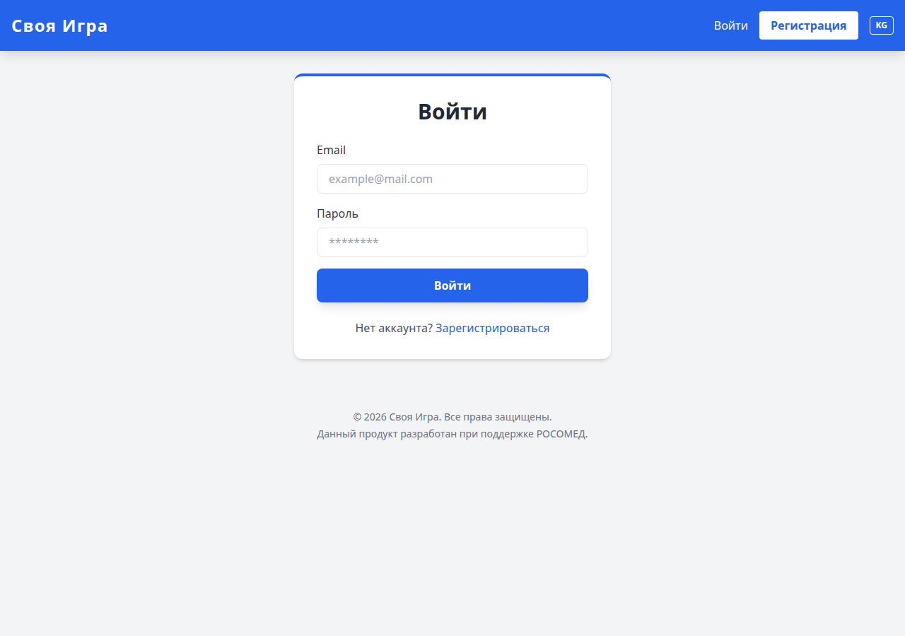
Шаг 3 — Вход в систему
• Введите Email и пароль
• Нажмите «Войти»
• После успешного входа откроется Dashboard
3

Slide 5
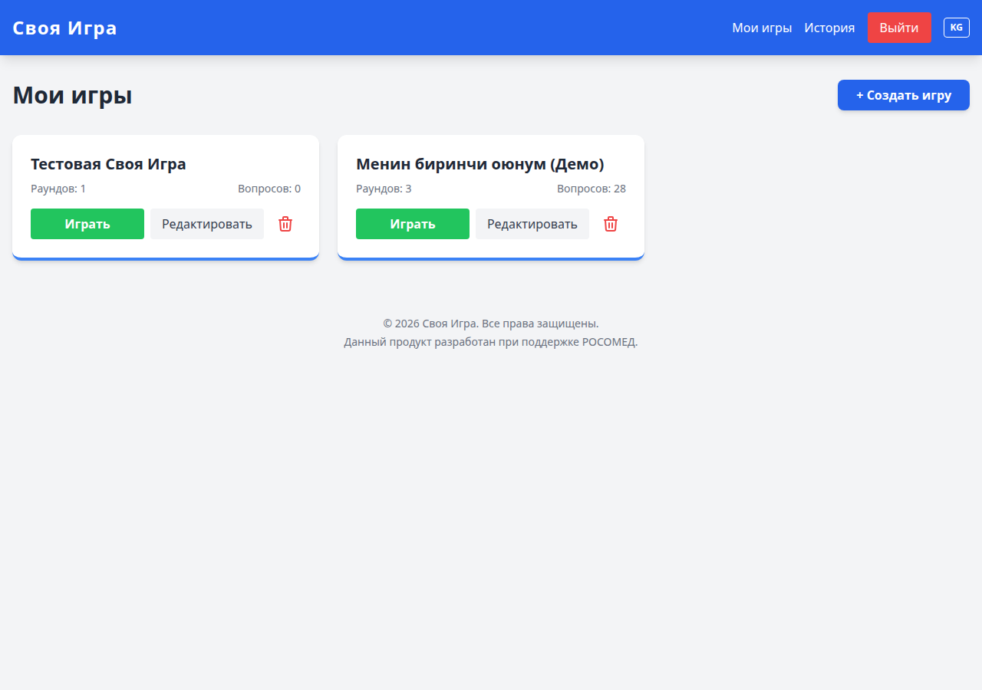
Шаг 4 — Dashboard (Мои игры)
• Список всех ваших игр с количеством раундов и вопросов
• «Играть» — запустить игру
• «Редактировать» — открыть конструктор
• 🗑 — удалить игру
• «+ Создать игру» — создать новую
4

Slide 6
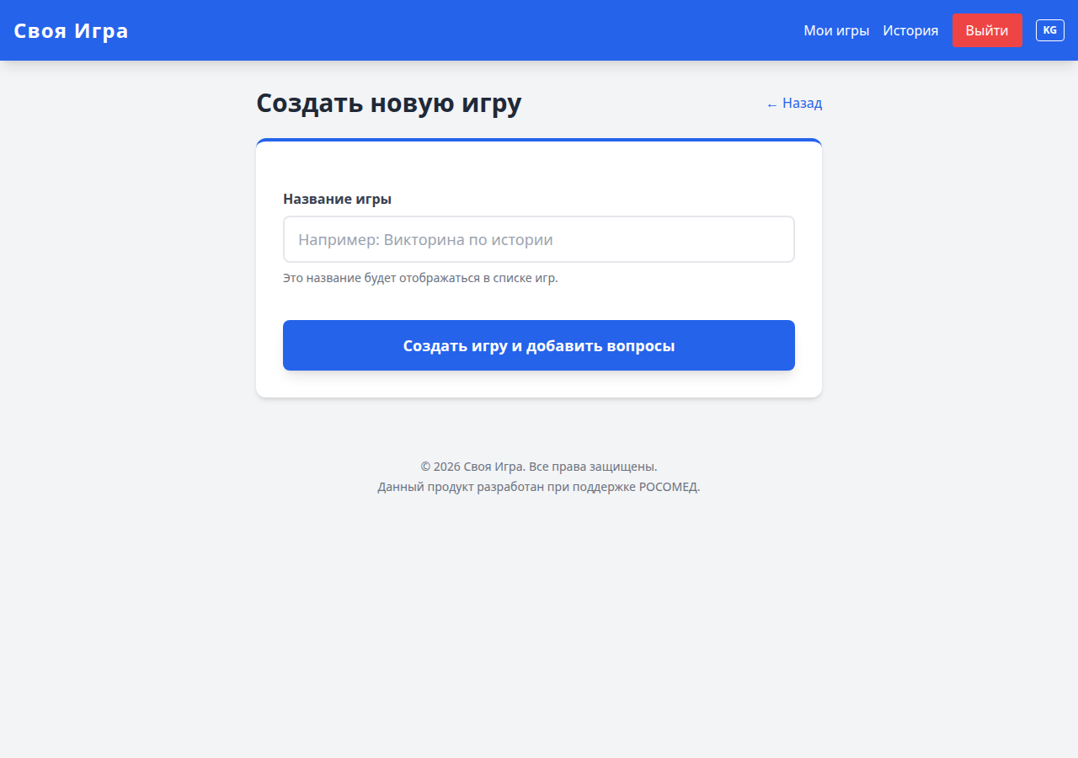
Шаг 5 — Создание новой игры
• Нажмите «+ Создать игру» на Dashboard
• Введите название игры
• Нажмите «Создать игру и добавить вопросы»
• Откроется редактор конструктора
5

Slide 7
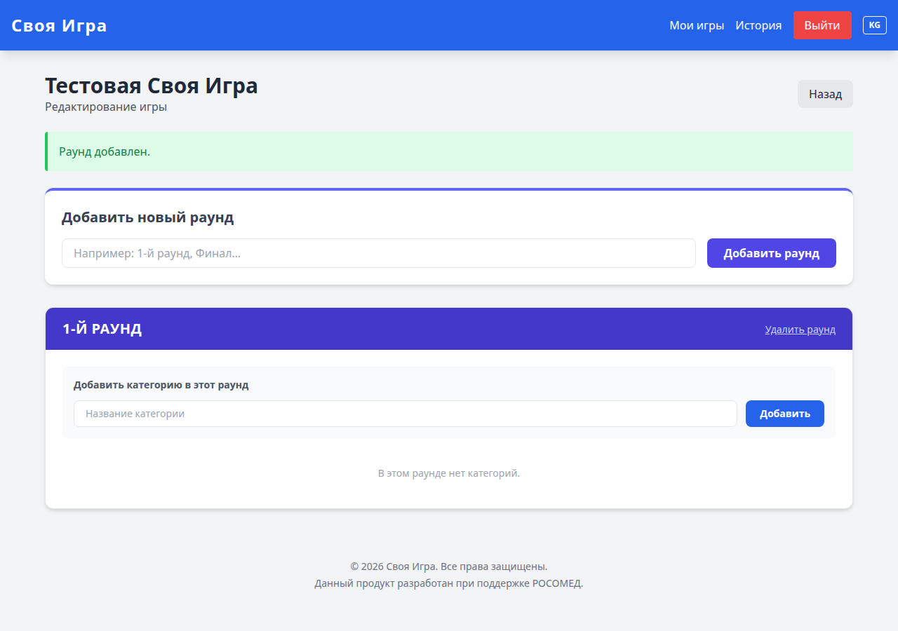
Шаг 6 — Конструктор: добавление раунда
• Введите название раунда (например: «1-й раунд», «Финал»)
• Нажмите «Добавить раунд»
• Можно создать несколько раундов
• Внутри каждого раунда добавляйте категории
6

Slide 8
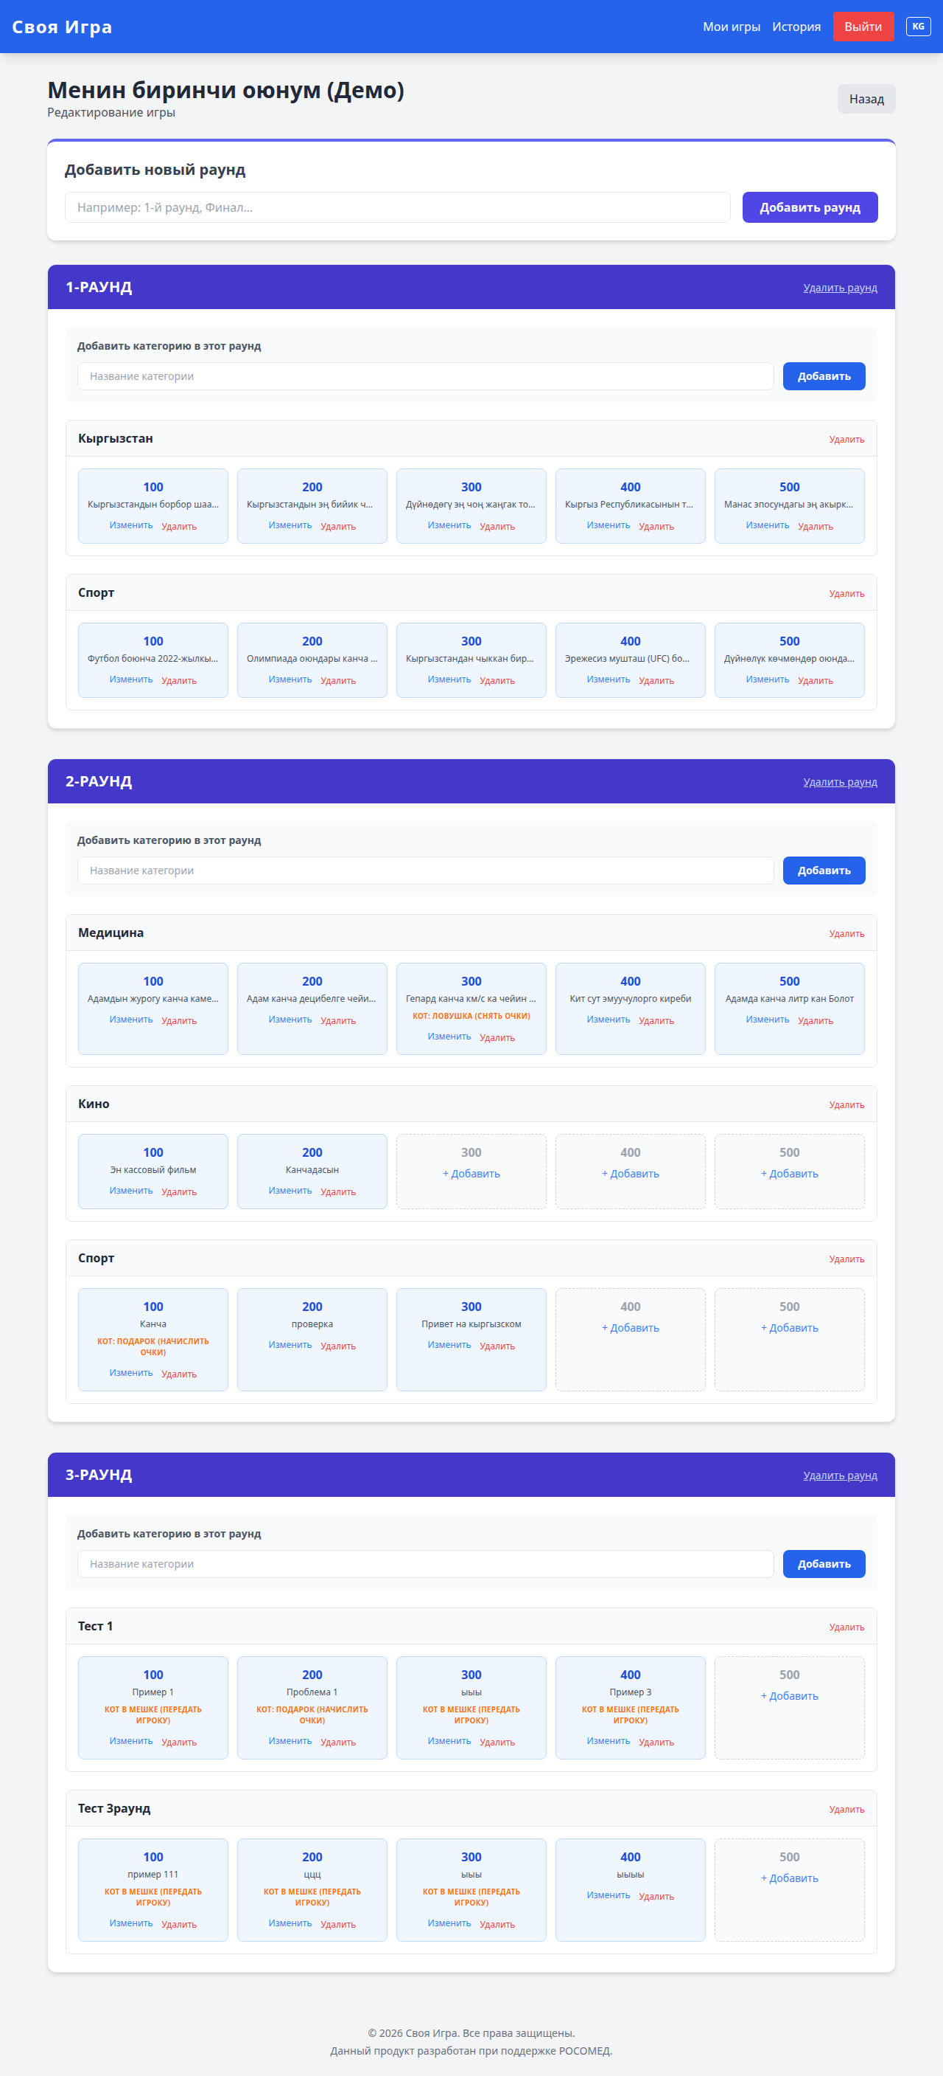
Шаг 7 — Конструктор: заполненная игра
• Структура: Раунд → Категории → Вопросы (100/200/300/400/500 очков)
• Кликните на ячейку — введите вопрос и ответ
• Поддерживаются: текст, изображение, YouTube-видео
• Ячейки «Кот в мешке» — особый тип вопроса
7

Slide 9
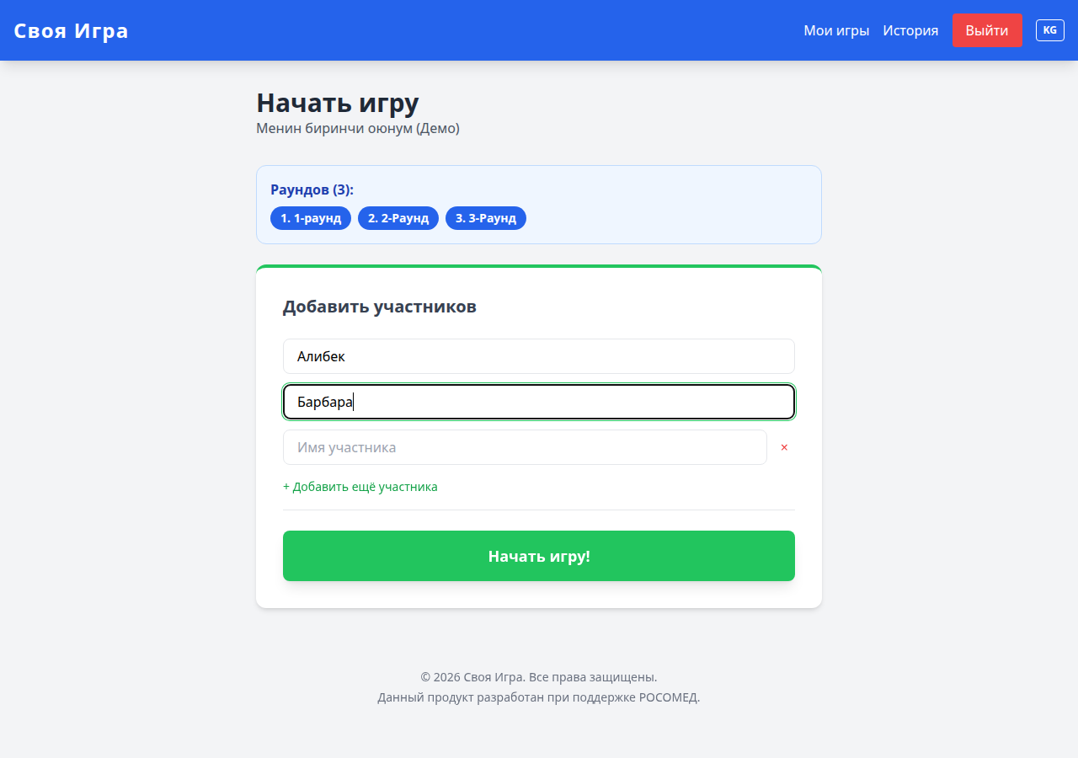
Шаг 8 — Начало игры: добавление участников
• Нажмите «Играть» на Dashboard
• Вверху — список раундов игры
• Введите имена всех участников
• «+ Добавить ещё участника» — добавить дополнительных игроков
• Нажмите «Начать игру!»
8

Slide 10
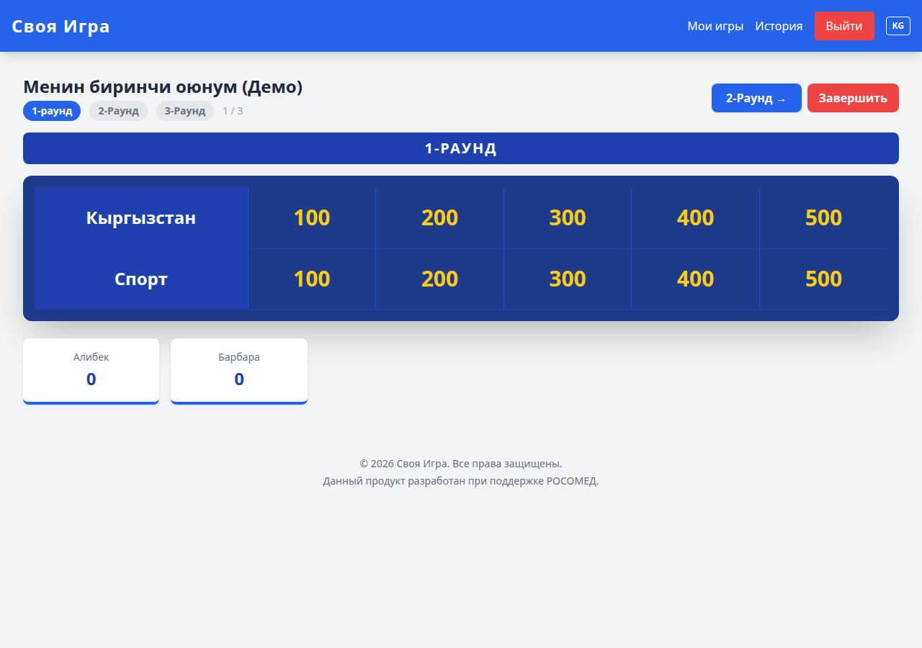
Шаг 9 — Игровая таблица
• Категории слева, стоимость вопросов 100–500 (жёлтым)
• Нажмите на цифру — откроется вопрос
• Счёт участников отображается внизу
• Кнопка перехода к следующему раунду — вверху справа
• «Завершить» — закончить игру досрочно
9

Slide 11
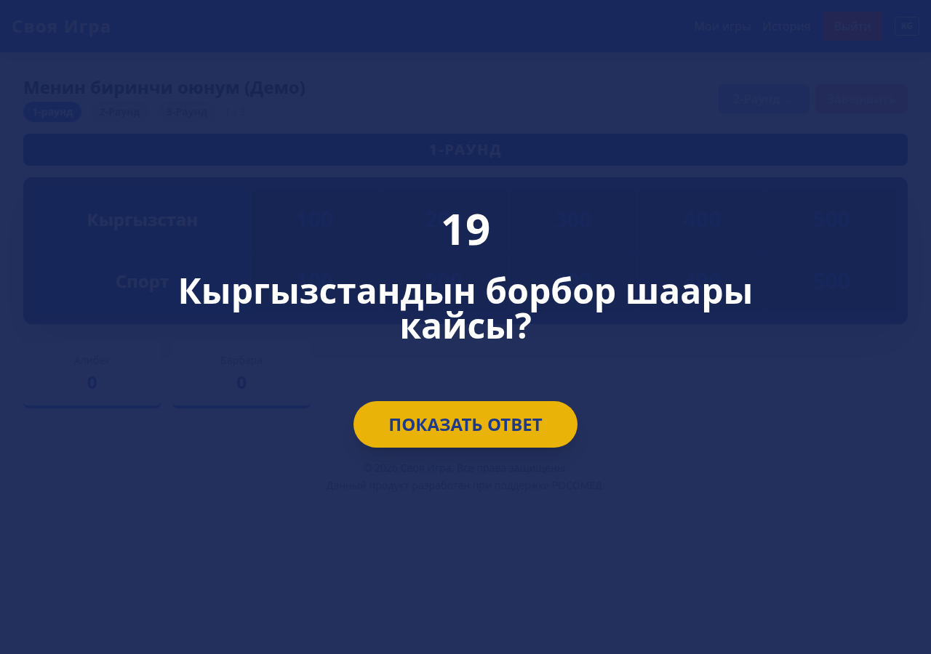
Шаг 10 — Открытый вопрос
• Вопрос отображается крупным шрифтом на весь экран
• Таймер идёт в обратном отсчёте
• Ведущий зачитывает вопрос вслух
• Нажмите «Показать ответ» — откроется правильный ответ
• Затем отметьте: верно ✓ или неверно ✗ для нужного участника
10

Slide 12
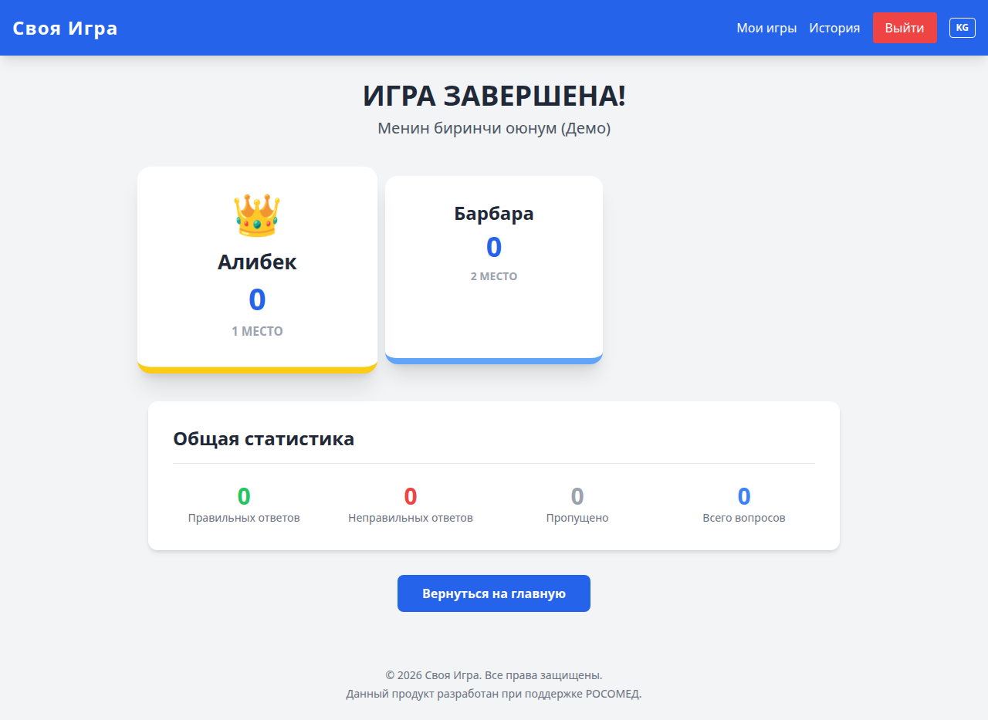
Шаг 11 — Итоги игры
• 👑 Победитель выделен золотой рамкой
• Все участники ранжированы по местам
• Общая статистика: правильных / неправильных / пропущено / всего
• «Вернуться на главную» — обратно на Dashboard
11

Slide 13
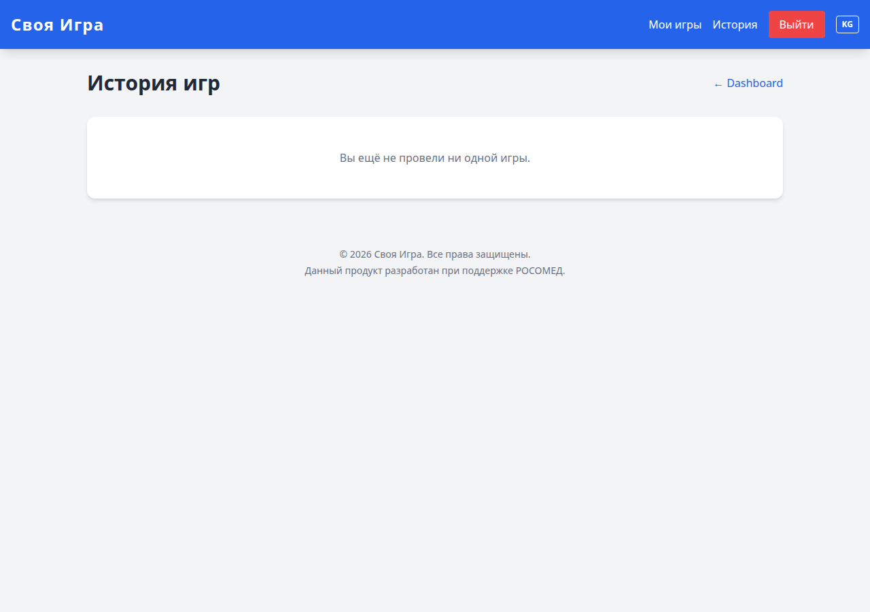
Шаг 12 — История игр
• Раздел «История» в верхнем меню
• Хранится журнал всех проведённых игр
• Просматривайте результаты прошедших сессий
12

